Slide 1
Trucs et astuces pour la lessive

Slide 2
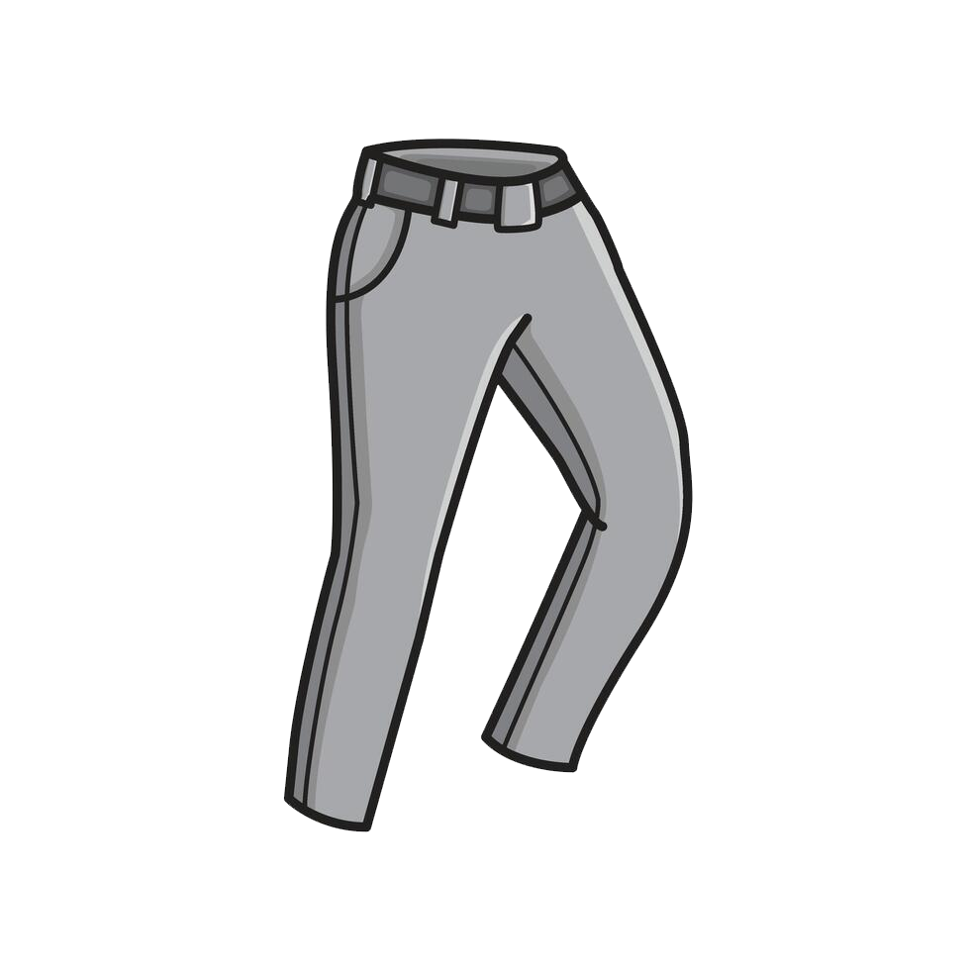
Vérifier qu’il ne reste pas d’objets dans les vêtements avant de les laver.

Slide 3
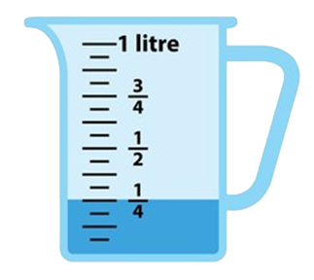
N’utiliser qu’un quart de tasse de savon liquide ou une capsule.

Slide 4
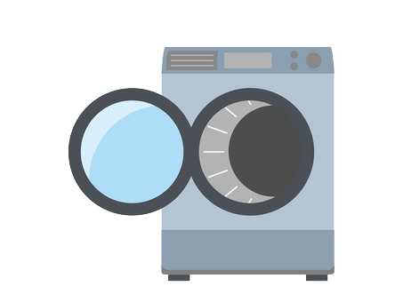
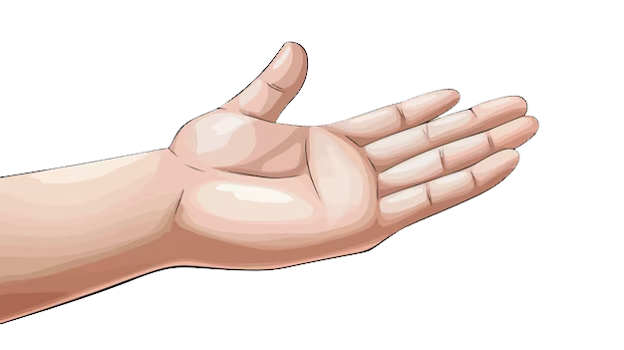
Les capsules doivent être mises dans la cuve avant les vêtements.

Slide 5
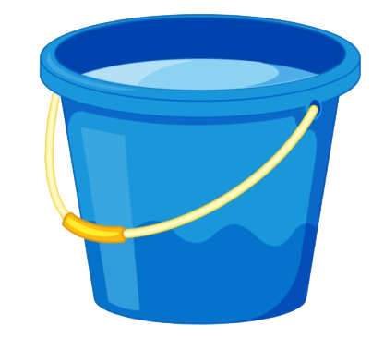
Ne pas ajouter d’eau dans la machine.

Slide 6
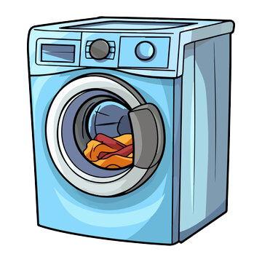
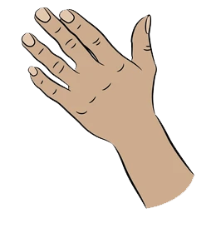
S’assurer de bien fermer la porte ou le couvercle.

Slide 7
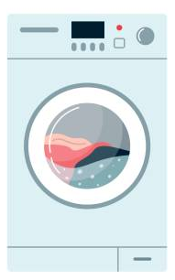
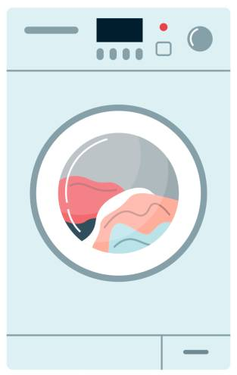
1 brassée de lavage = 1 brassée de séchage

Slide 8
NE pas remplir au-delà des deux-tiers.
2/3

Slide 9
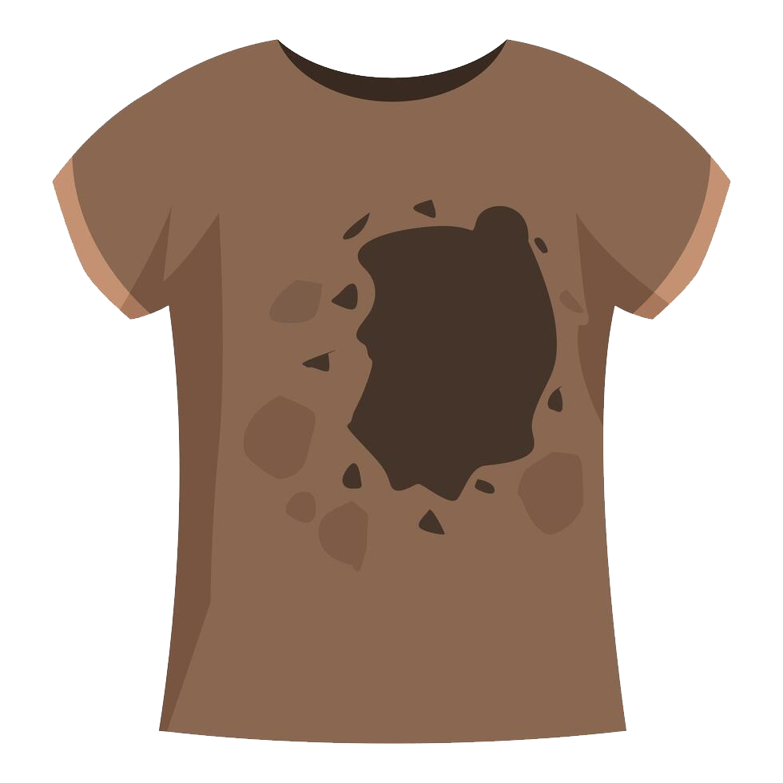
Ne pas mettre les articles souillés par de l’huile végétale ou de cuisson dans la sécheuse. À cause de l’huile restante, le tissu peut s’enflammer.

Slide 10
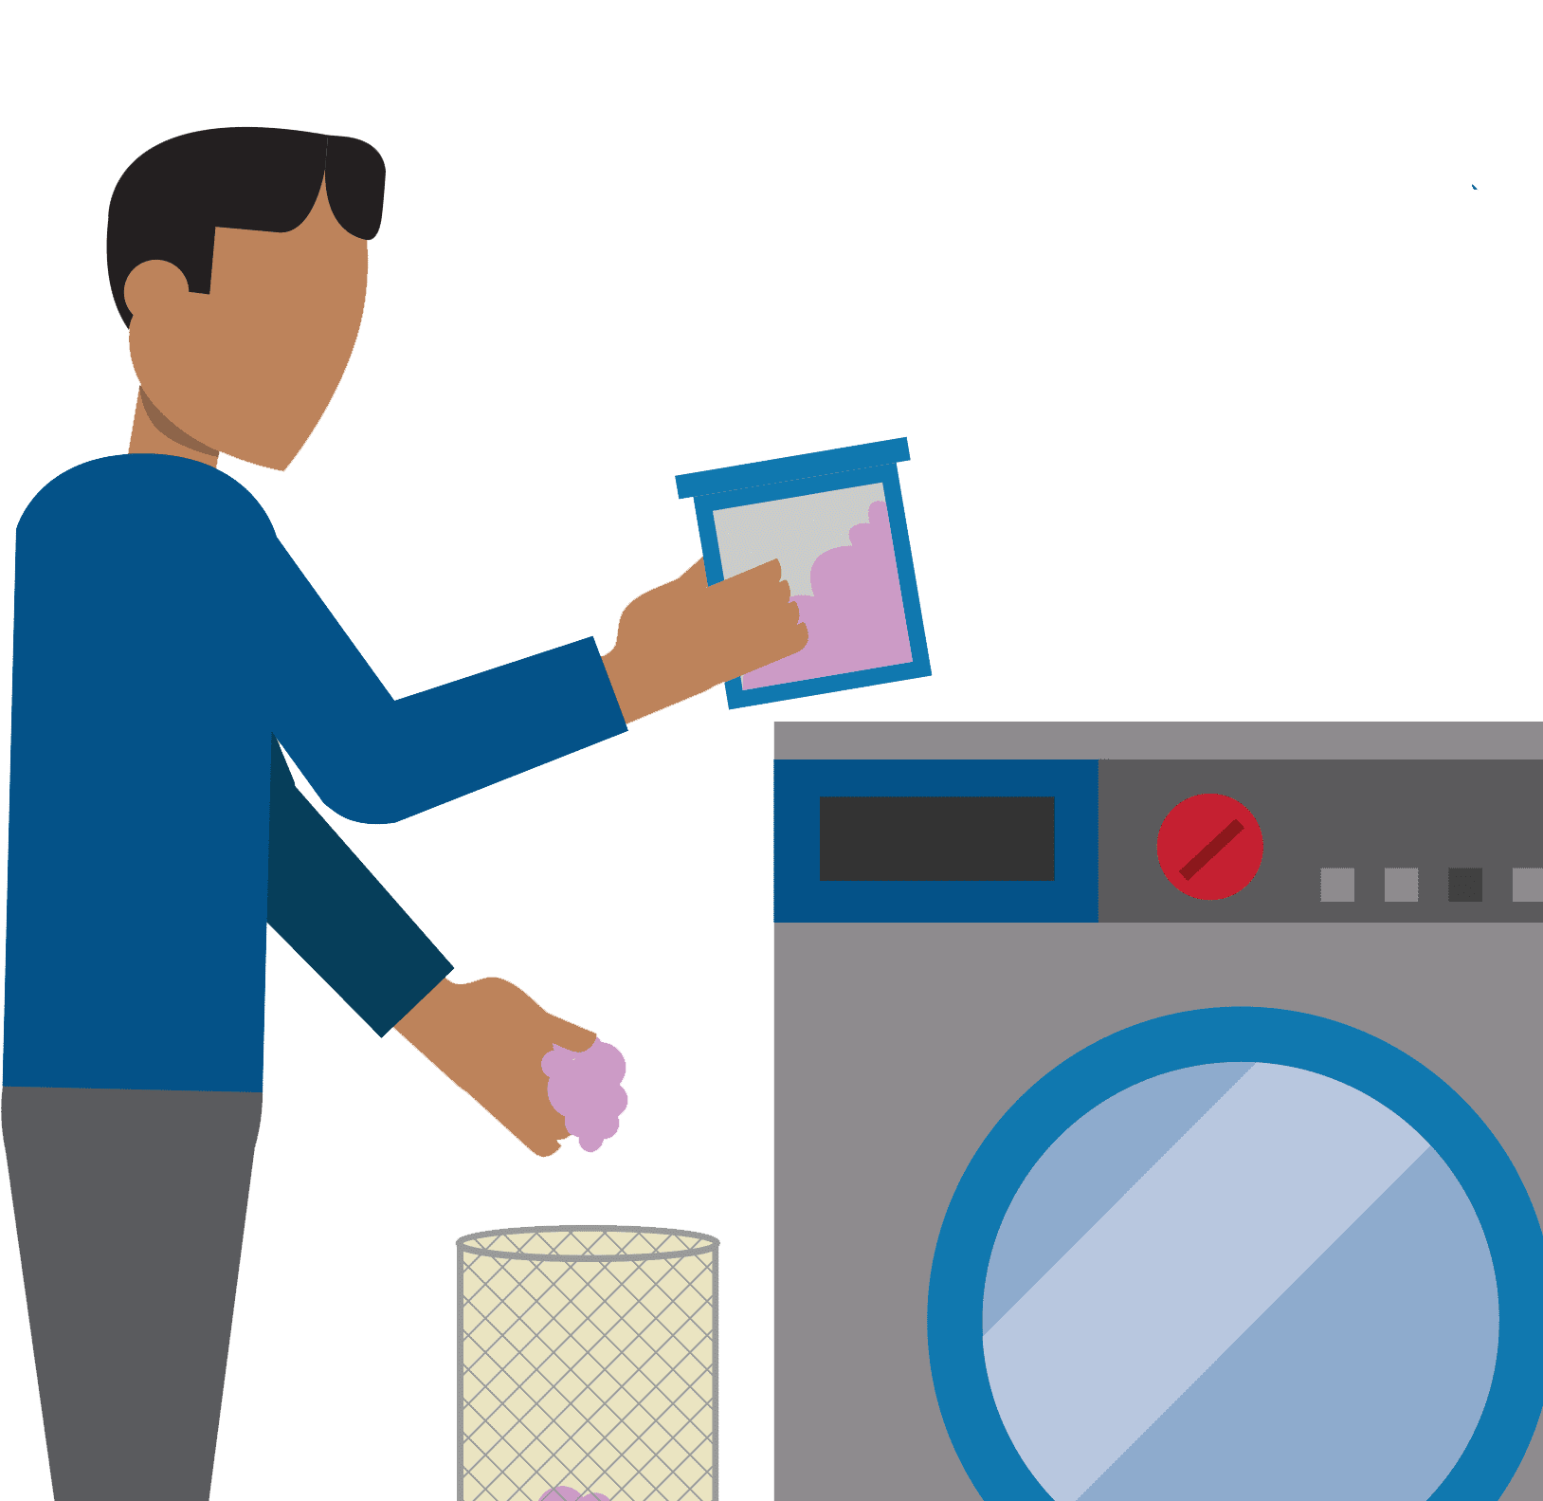
Nettoyer le filtre à charpie avant et après le séchage.

Slide 11
Ne pas laver de plastiques ou de matériaux en caoutchouc.

Slide 12
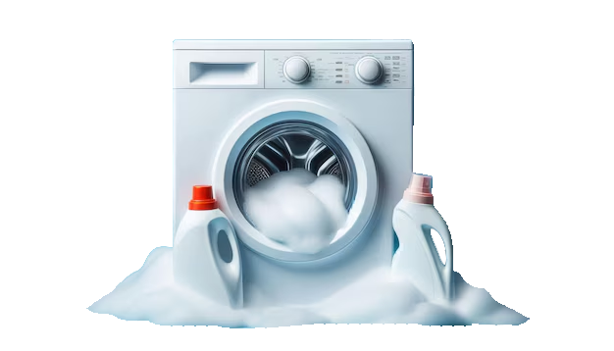
Ne pas mettre trop de savon. Une capsule ou un quart de tasse suffisent.

Slide 13
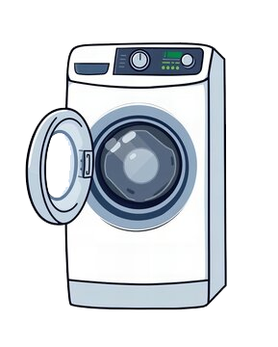
Préserver la fraîcheur : laisser la porte de la laveuse ouverte après usage.

Slide 14
Ne pas laver ou sécher de couettes, d’oreillers ou d’articles volumineux.

Slide 15
Conseils pour éliminer les taches

Slide 16
Détacher les tissus blancs avec du citron.

Slide 17
Les taches de sang ou d’autres fluides corporels peuvent disparaître avec du peroxyde.

Slide 18
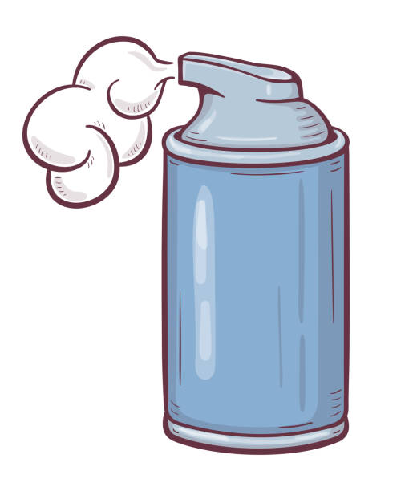
Éliminer les taches de maquillage avec de la crème à raser.

Slide 19
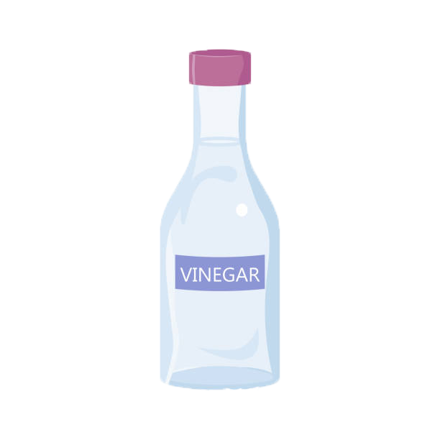
Le vinaigre blanc distillé élimine la moisissure et diverses taches.

Slide 20
Le savon à vaisselle fonctionne très bien pour prétraiter les taches d’huile ou de graisse sur le linge.

Slide 21
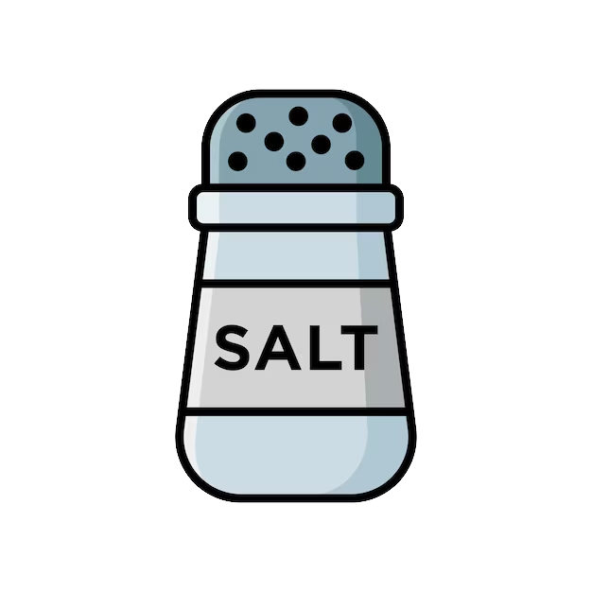
Pour éliminer les taches de vin rouge, verser une bonne dose de sel sur la tache pour absorber le liquide.

Slide 22
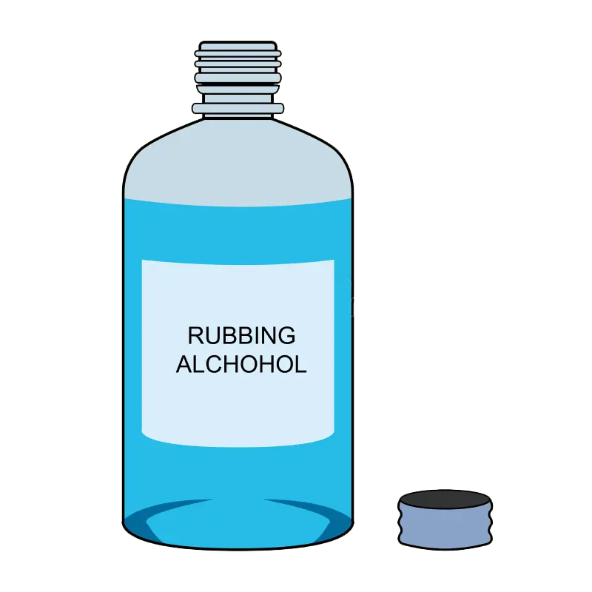
Les taches de rouge à lèvre peuvent disparaître avec de l’alcool isopropylique.

